Slide 1




Contactgegevens: Locaties:
www.dietistenpraktijkam.nl Oosteinde 34, 2361 HE, Warmond
info@dietistenpraktijkam.nl Jan Leentvaarlaan 37-47, 3065 DC, Rotterdam
085 060 82 83 Telefonisch en via beeldbellen

Slide 2




Welkom
Wie ben ik?
Functionele klachten na een slokdarm- of maagoperatie
Protocollen ziekenhuizen
Wetenschappelijke bronnen en ervaring

Slide 3
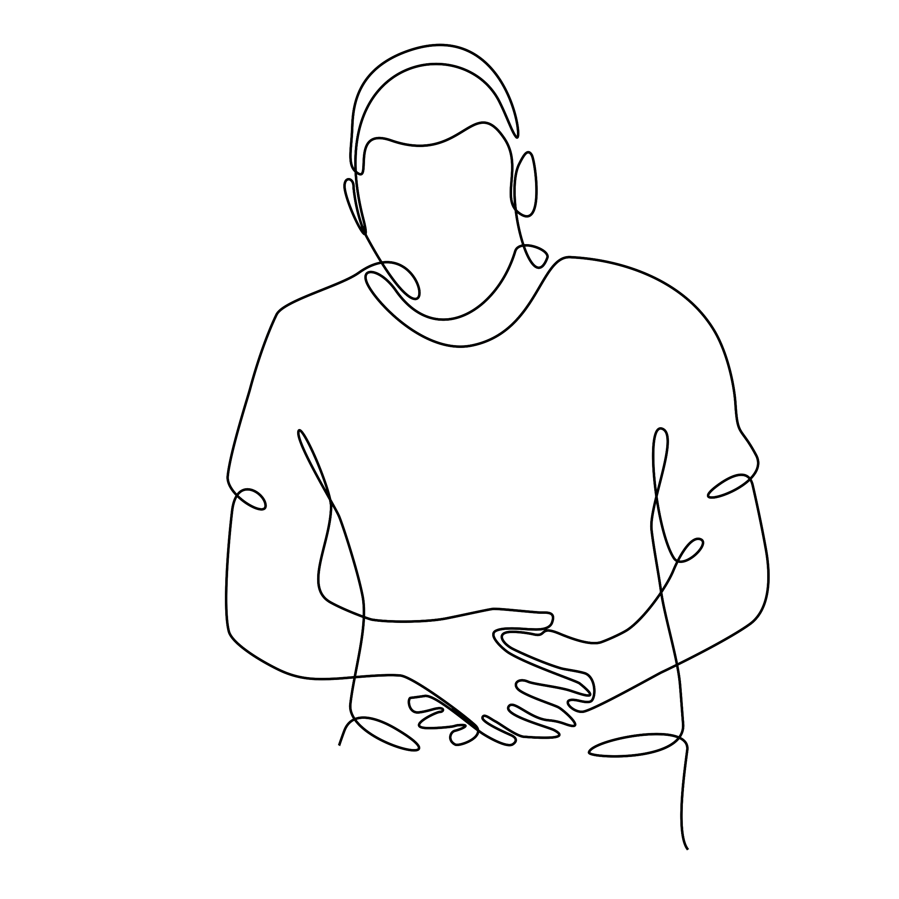
Wat zijn functionele klachten?
Lichamelijke klachten, zonder duidelijke oorzaak zoals ziekte of een beschadiging. De klachten zijn echt en zitten niet tussen de oren en kunnen het dagelijks leven moeilijk maken.

Slide 4
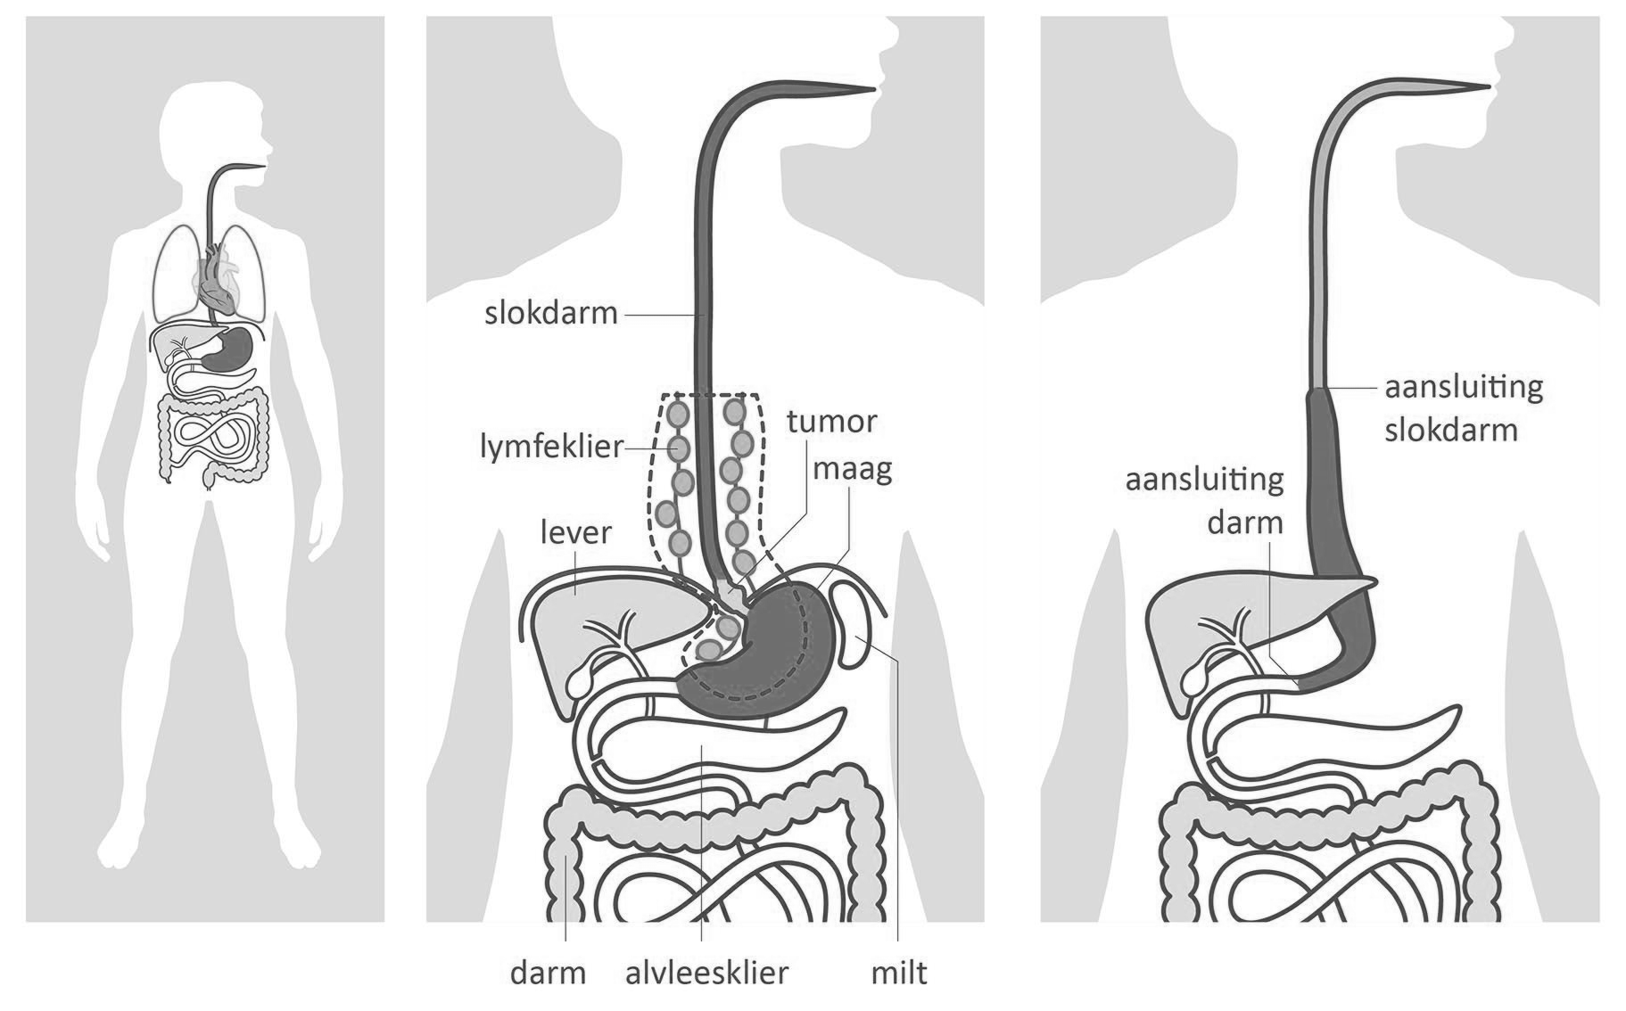
Pre-OK | Buismaag | Subtotale maagresectie | Totale maagresectie

Slide 5

Welke voedingsmiddelen geven de meeste klachten na deze operaties?
Brood
→ roosteren, tosti, wentelteefje, crackers, pap
Vlees
→ zachte soorten, pureren, vis, vegetarisch
Rauwkost
→ verhitten zoals koken, stomen, grillen
Drinkvoeding
→ rustig drinken, spreiden, andere bijvoeding
Melk
→ zure zuivel, plantaardige zuivel

Slide 6
Dysfagie (slikklachten)
Oorzaak Stenose (bijvoorbeeld door littekenweefsel, infectie of maligniteit)
Diagnostiek Gastroscopie en/of slikvideo
Behandeling Dilatatie, vaak kleine beetjes eten, rustig eten, goed kauwen, rechtop aan tafel eten, consistentie aanpassen (vloeibare en smeuïge voeding), aandacht voor het voorkomen van ongewenst gewichtsverlies

Slide 7
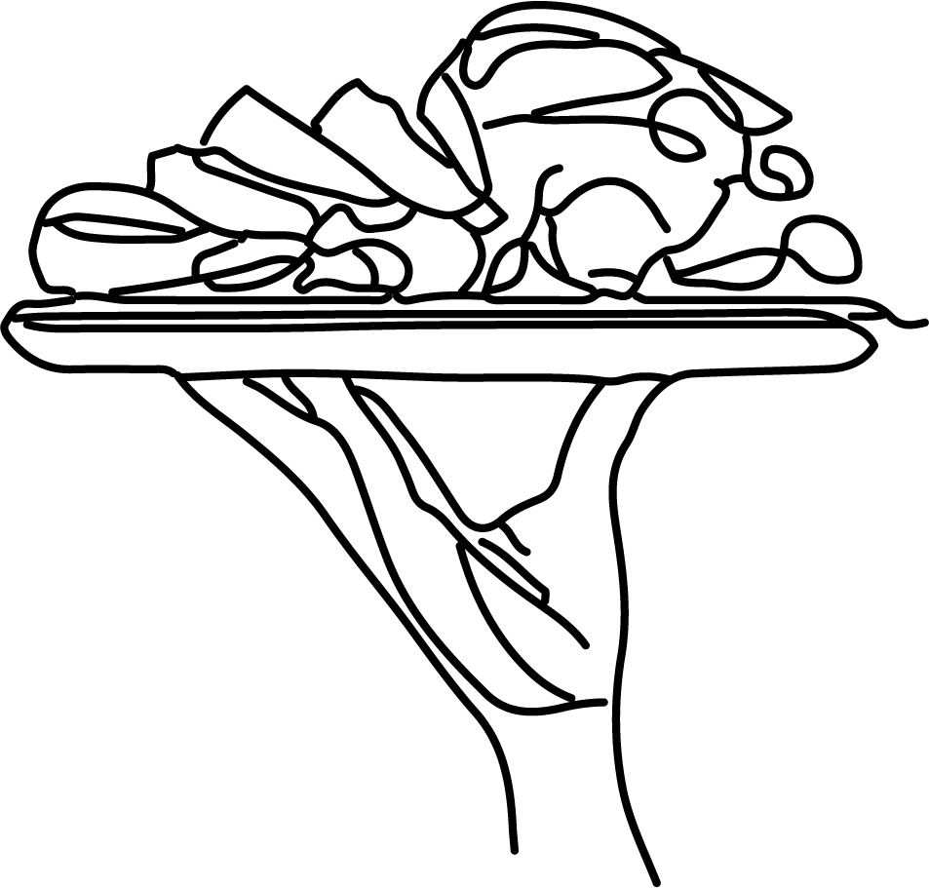
Hoeveel is een
‘klein beetje eten’?

Slide 8
Reflux
Oorzaak Ontbreken anti-refluxmechanisme, motiliteitsstoornis, obstipatie, overgewicht
Diagnostiek Gastroscopie
Behandeling Vaak kleine beetjes eten, rustig eten, goed kauwen, rechtop aan tafel eten, inslikken van lucht voorkomen, niet bukken of sporten na het eten, voor het slapen gaan niet eten, terughoudend zijn met roken, alcohol en bepaalde voedingsmiddelen, gezond gewicht, geen knellende kleding dragen, stress voorkomen, obstipatie voorkomen, dagboek met klachten bijhouden, indien nodig maagzuurremmer of galzuurbinder via arts, aandacht voor het voorkomen van ongewenst gewichtsverlies

Slide 9
Misselijkheid, braken en (op)boeren
Oorzaak Vertraagde lediging, viscerale hypertensiviteit (verhoogde gevoeligheid voor prikkels uit het maagdarmkanaal), infectie
Diagnostiek Inspectie mond en slikvideo
Behandeling Medicatie, vaak kleine beetjes eten, rustig eten, goed kauwen, rechtop aan tafel eten, niet bukken of sporten na het eten, voor het slapen gaan niet eten, aandacht voor het voorkomen van ongewenst gewichtsverlies

Slide 10
Verminderde eetlust en snelle verzadiging
Oorzaak Vertraagde maaglediging (bijvoorbeeld door motiliteitsstoornis, pylorusspasme, stenose), middenrifbreuk met druk op de buismaag, beschadiging nervus vagus, obstipatie, overgewicht
Diagnostiek Slikvideo, gastroscopie, CT-scan
Behandeling Vaak kleine beetjes eten, rustig eten, goed kauwen, rechtop aan tafel eten, aandacht voor het voorkomen van ongewenst gewichtsverlies

Slide 11
Opgeblazen gevoel en darmrommelingen
Oorzaak Obstipatie, malabsorptie, dumping, bacteriële overgroei darm, vertraagde lediging, stenose
Diagnostiek Afhankelijk van de oorzaak
Behandeling Vaak kleine beetjes eten, rustig eten, goed kauwen, rechtop aan tafel eten, inslikken van lucht voorkomen, gasvormende voeding beperken, koolzuurhoudende dranken beperken, roken, alcohol en cafeïne beperken, vloeibare voeding gaat vaak makkelijker, aandacht voor het voorkomen van ongewenst gewichtsverlies

Slide 12
Slijmvorming
Oorzaak Veranderde consistentie speeksel, meer speeksel, slijmprop, stenose of verminderde motiliteit
Diagnostiek Niet van toepassing
Behandeling Friszure producten (ananas, komkommer, appel, kiwi, augurk, tomaat), mond spoelen met koolzuurhoudende drank, mond spoelen na het gebruik van melkproducten, mond sprayen met zoutoplossing, ijsblokjes of ijswater, regelmatig drinken

Slide 13
Vroege dumping
Oorzaak Te veel eten, te snel eten, niet goed genoeg kauwen, eten en drinken tegelijk, het eten spoelt te snel naar de darm, snel opneembare suikers
Klachten Binnen 30-60 minuten na het eten: zweten, trillen, duizeligheid, hartkloppingen, zwaktegevoel, misselijkheid, buikpijn, braken, diarree
Behandeling Wachten. Een volgende keer voorkomen door middel van: vaak kleine beetjes eten, rustig eten, goed kauwen, rechtop aan tafel eten, eten en drinken scheiden, snel opneembare suikers minderen

Slide 14
Late dumping
Oorzaak Te veel eten, te snel eten, niet goed genoeg kauwen, snel opneembare suikers, bloedsuikergehalte en insulineproductie niet goed op elkaar afgestemd
Klachten 1,5-2 uur na het eten: zweten, trillen, slap voelen, concentratie problemen, verwardheid, (geeuw)honger
Behandeling Suiker eten en wachten. Een volgende keer voorkomen door middel van: vaak kleine beetjes eten, rustig eten, goed kauwen, rechtop aan tafel eten, eten en drinken scheiden, snel opneembare suikers minderen

Slide 15
Obstipatie
Oorzaak Veranderde anatomie, voedingspatroon, medicatie, bekkenbodemprobleem
Diagnostiek Lichamelijk onderzoek, CT-scan, coloscopie
Behandeling Gezonde voeding met extra aandacht voor vocht en vezels, beweging

Slide 16
Diarree
Oorzaak Exocriene pancreasinsufficiëntie, dumping, beschadiging nervus vagus, bacteriële overgroei darm, medicatie
Diagnostiek Afhankelijk van de oorzaak
Behandeling Gezonde voeding met extra aandacht voor vocht en vezels, beperken van roken, alcohol en cafeïne, medicatie

Slide 17
Steatorroe (vetdiarree)
Oorzaak Exocriene pancreasinsufficiëntie, anatomische verandering, malabsorptie
Klachten Vetdiarree (olielaagje op het water, plakken aan de pot, meerdere keren doorspoelen, lichte kleur (stopverf), grote dunne hoeveelheden, meerdere keren per dag, buikkrampen, gewichtsverlies
Behandeling Alvleesklierenzymsuppletie

Slide 18
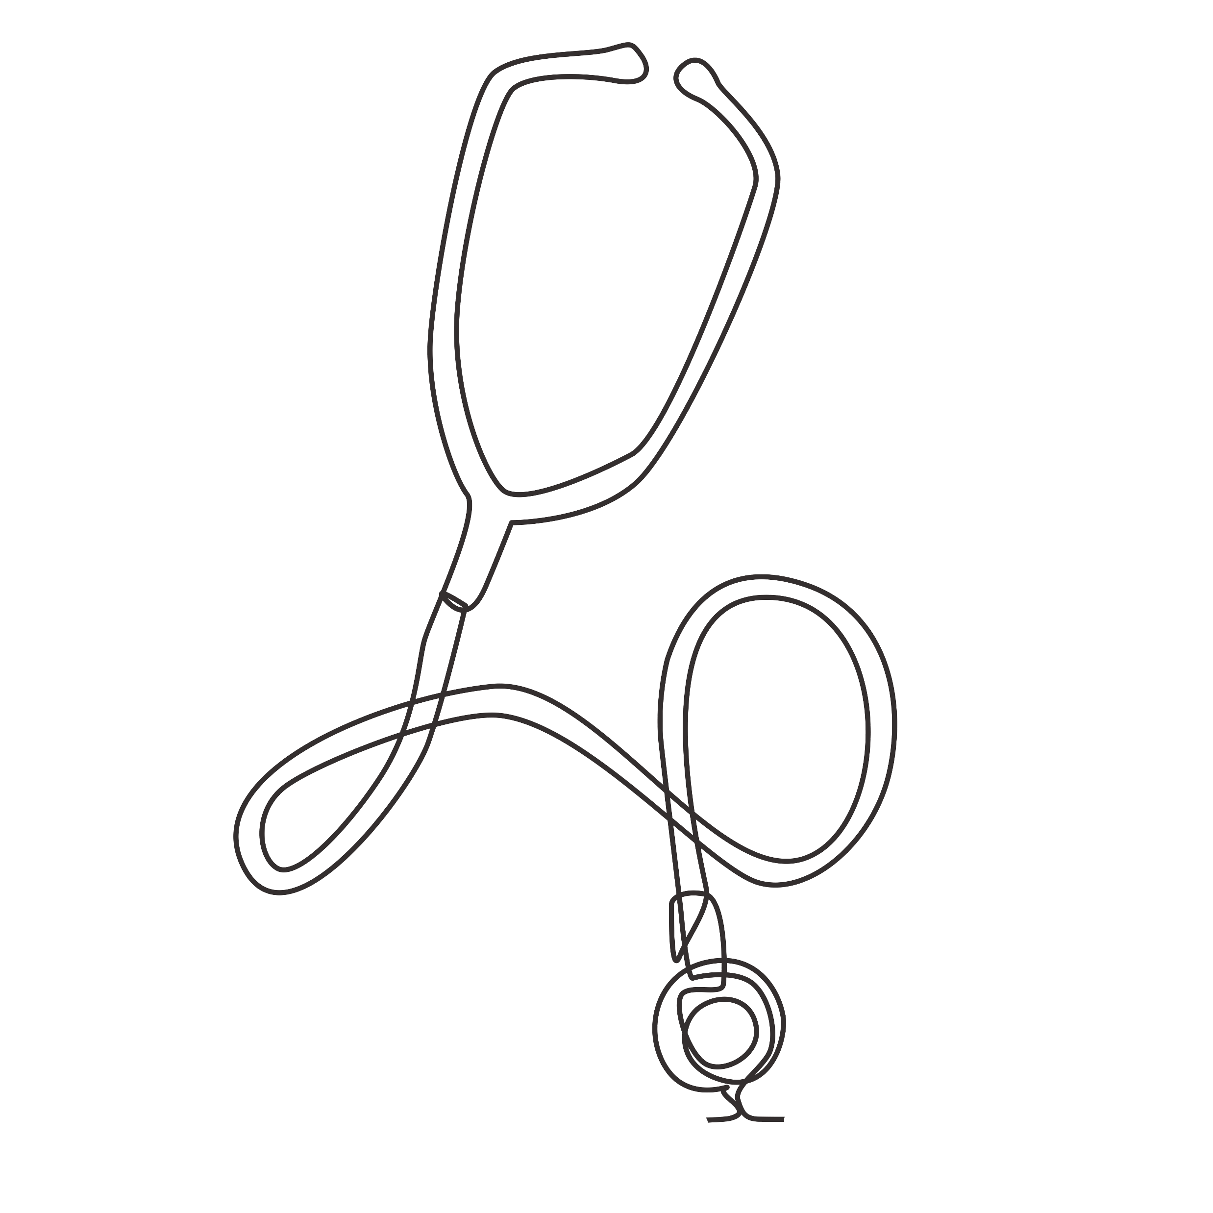
Wie gebruikt pancreasenzymsuppletie? (Creon, Panzytrat, Pancreatine, Pancrease)

Slide 19
Verandering in reuk en/of smaak
Oorzaak Chemotherapie, radiotherapie, orale candida, vitamine deficiënties, reflux
Diagnostiek Inspectie van de mond, bloedprikken op B12, zink en selenium, gastroscopie
Behandeling Stoppen met roken, smaaksturing

Slide 20

Voeding en reukverandering
Koude gerechten verspreiden minder geur dan warme gerechten
Warme maaltijd vervangen door een broodmaaltijd, maaltijdsalade, smoothie of koude soep
Gebruik bekers met deksels of drink met een rietje
Laat anderen maaltijden klaarmaken en blijf uit de keuken als er gekookt wordt
Ventileer ruimtes goed, zet geen geurkaarsen, bloemen en dergelijken in rustruimtes
Een neusklemmetje kan helpen

Slide 21
Voeding en smaakverandering
Probeer dingen uit die je normaliter juist niet lekker vindt
Combineer vlees met friszoet of kies voor vervangers
Vermijd bij een metaalsmaak voeding uit blik, gebruik plastic bestek, gebruik zoete smaken
Kies wanneer je weinig proeft voor sterke smaken en als je teveel proeft voor zachte smaken
Weinig drinken kan een vieze smaak veroorzaken, zorg voor goede mondverzorging
Experimenteer met structuren
Zorg voor afleiding tijdens het eten
Probeer frisse uitgesproken smaken, dit stimuleert de aanmaak van speeksel en bevordert de smaakbeleving

Slide 22
Vermoeidheid, verminderde energie en
slechte conditie
Oorzaak Bijwerking behandeling, herstel behandeling, anemie, pijn, gewichtsverlies, weinig beweging, tekorten, angsten/stress, slecht slapen
Diagnostiek Bloedprikken, conditie/krachttest, lichaamssamenstelling test
Behandeling Afhankelijk van de oorzaak

Slide 23
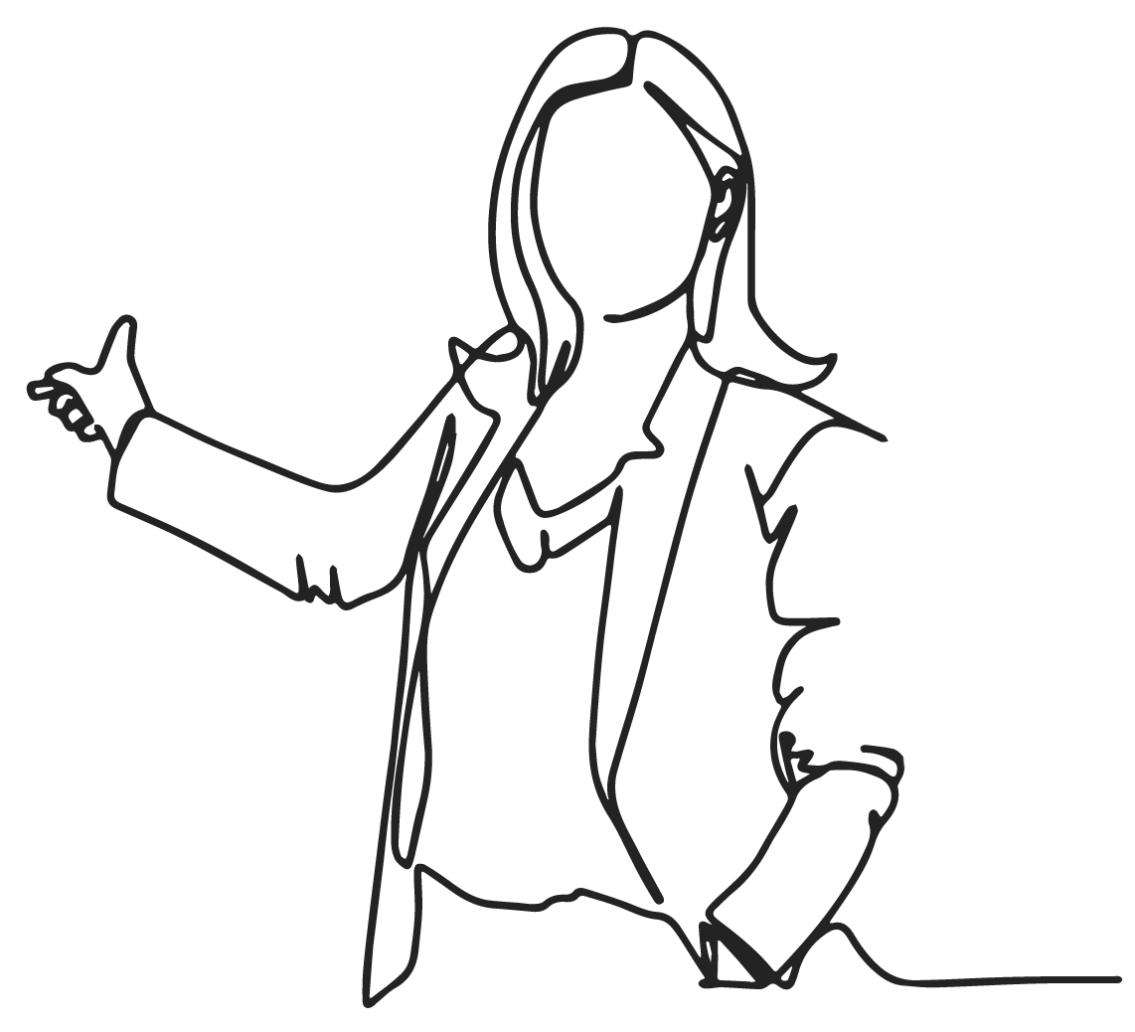
Take Home Messages
Vaak kleine beetjes eten: 6-9x daags 150-300 ml/gr
Rustig eten en goed kauwen
Houding
Voeding aanpassen op geleide van klachten
Conditie verbetering met voeding en beweging
Hulp inschakelen

Slide 24
?
Vragen
www.dietistenpraktijkam.nl
info@dietistenpraktijkam.nl
085 060 82 83

